Slide 1

Vy_52_Inovace_48_Az kvíz – tkáně a kosterní soustava
Základní škola Jindřicha Pravečka Výprachtice 390
Reg.č. CZ.1.07/1.4.00/21.1674
Autor: Bc. Petr Grossmann

Slide 2
Anotace
Digitální studijní materiál je určen pro biologii člověka na základní škole. Zabývá se opakováním učiva o tkáních a kosterním svalstvu.

Slide 3
1
1
1
1
AZ kvíz
2
2
2
2
3
3
3
3
SAVCI
4
4
4
4
5
5
5
5
6
6
6
6
7
7
7
7
8
8
8
8
9
9
9
9
10
10
10
10
11
11
11
11
12
12
12
12
13
13
13
13
14
14
14
14
15
15
15
15
16
16
16
16
17
17
17
17
18
18
18
18
19
19
19
19
20
20
20
20
21
21
21
21
22
22
22
22
23
23
23
23
24
24
24
24
25
25
25
25
26
26
26
26
27
27
27
27
28
28
28
28

Slide 4
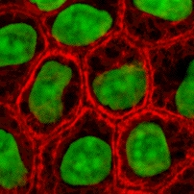
1
Tkáně na povrchu těla jsou tkáně?
1.
Odpověď
krycí

Slide 5
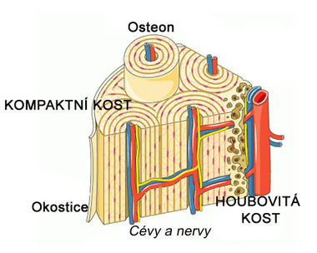
2
Tkáně pojivové obsahují mezibuněčnou hmotu a dělíme je do tří skupin. Kterých?
2.
2.
Vazivová, chrupavčitá, kostní
Odpověď

Slide 6
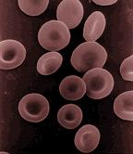
3
Krev a míza jsou tkáně ……………..
3.
Odpověď
tekuté

Slide 7
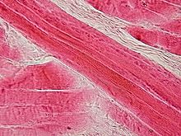
4
Svalovou tkáň můžeme v lidském těle najít ve třech modifikacích. Vyjmenuj je.
4.
Odpověď
Kosterní, srdeční, hladká

Slide 8
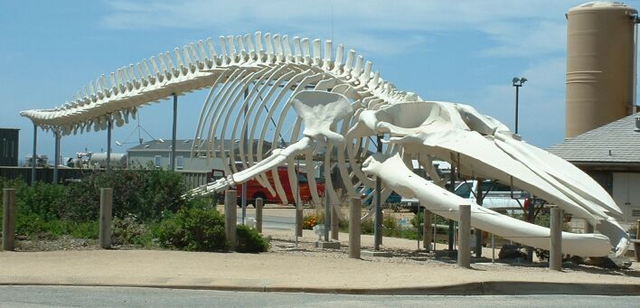
5
Oporou těla je ………….
5.
Odpověď
kostra

Slide 9
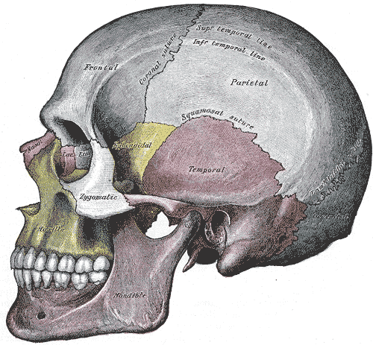
6
Kosti na lidské lebce jsou spojeny?
6.
Odpověď
švy

Slide 10
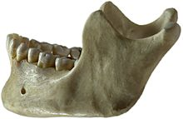
7
Která kost na lebce je spojena kloubem?
7.
Odpověď
Dolní čelist

Slide 11
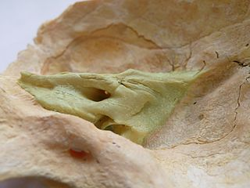
8
Nejtvrdší kostí lidského těla je část kosti spánkové. Je to kost …………..
8.
Odpověď
skalní

Slide 12

9
Jak vypadají červené krvinky?
9.
Jsou oválného tvaru, uprostřed promáčklé. Nemají jádro.
Odpověď

Slide 13
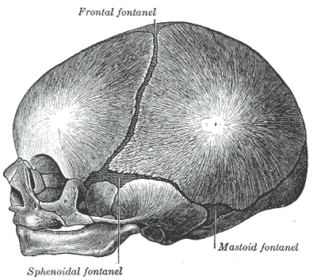
10
U novorozenců se na lebce dají nahmatat dvě fontanely. Co to je?
10.
Odpověď
Vazivové spojení kostí čelních a temenních, spánkové, temenní a týlní

Slide 14
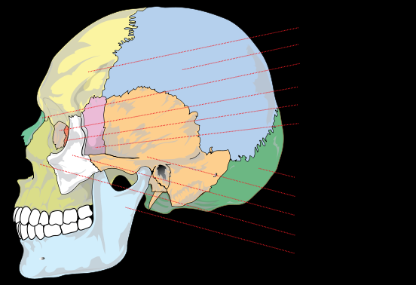
11
Kosti lebky dělíme na dvě části
11.
Část obličejovou a mozkovou
Odpověď

Slide 15
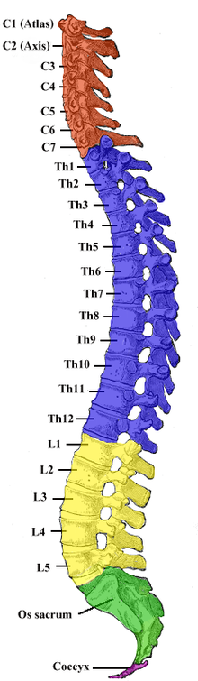
12
Páteř tvoří
33 - 34 obratlů
Odpověď
12.

Slide 16
13
Největší obratle jsou
bederní obratle
Odpověď

Slide 17
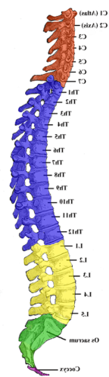
14
Páteř je dvojnásobně esovitě prohnutá. Jaká prohnutí to jsou?
13.
zakřivení dopředu krční a bederní páteře - lordóza
zakřivení dozadu hrudní páteře a kosti křížové - kyfóza
Odpověď

Slide 18
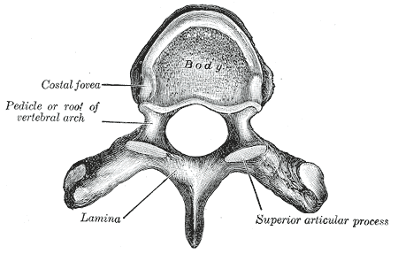
15
Obratel se skládá z …..
14.
Odpověď
Těla příčných výběžků, trnového výběžku a otvoru

Slide 19
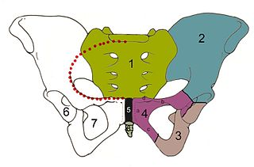
16
5 srostlých obratlů tvoří kost os sacrum. Je to kost ……….
15.
Odpověď
křížová

Slide 20
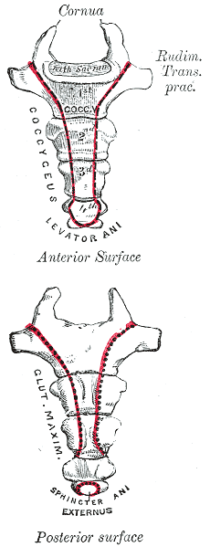
17
Páteř je zakončena kostí ……….
16.
Odpověď
kostrční

Slide 21
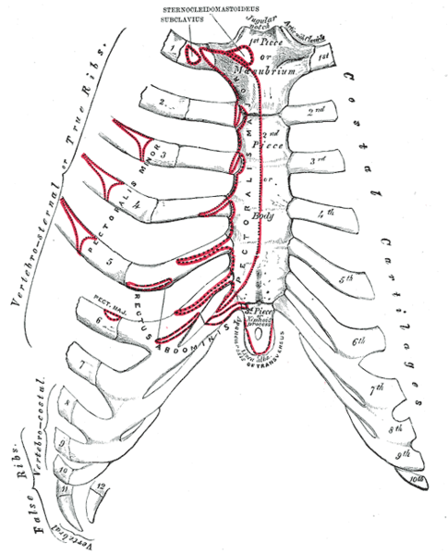
18
Můžeme mezi ploché kosti v lidském těle zařadit hrudní kost?
ano
17.
Odpověď

Slide 22
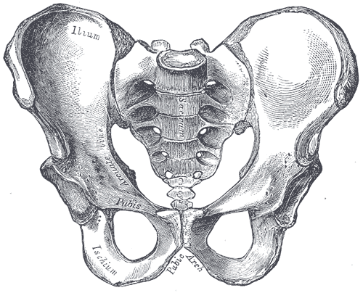
19
Kost pánevní se srůstá z kostí
18.
Odpověď
Sedací, stydké a kyčelní

Slide 23
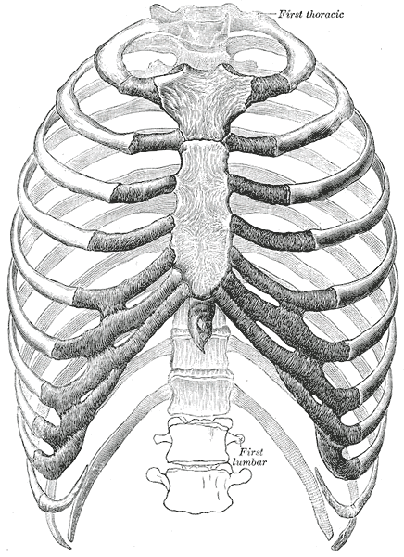
20
Hrudník tvoří … párů žeber
19.
12 párů
Odpověď

Slide 24
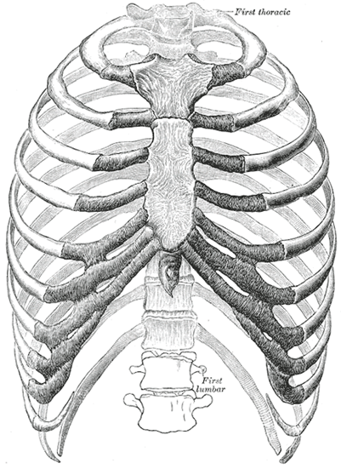
21
Nepravá žebra přirůstají chrupavkou k poslednímu pravému žebru. Nepravých žeber máme?
Odpověď
tři páry
20.

Slide 25
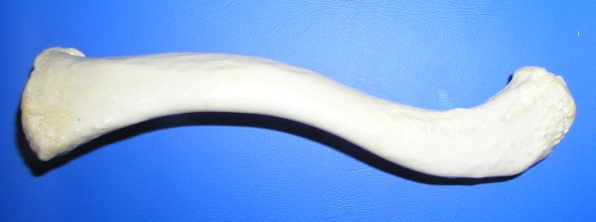
22
K pletenci horní končetiny patří i esovitě prohnutá kost. Je to kost ………
21.
Odpověď
Klíční - clavicula

Slide 26
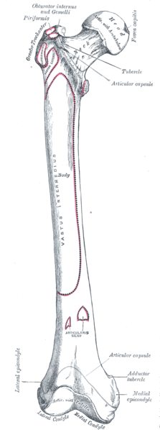
23
Největší kostí v lidském těle je kost?
stehenní - femur
22.
Odpověď

Slide 27
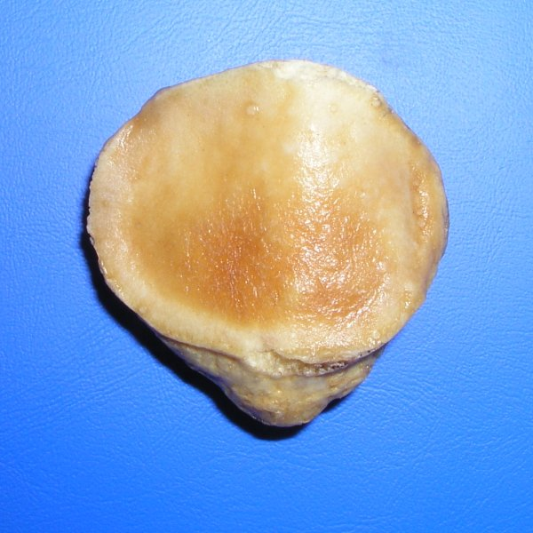
24
Patella kryje kloub
Odpověď
23.
kolenní

Slide 28
25
Kloub hlezenní je ……….?
Odpověď
kotník

Slide 29
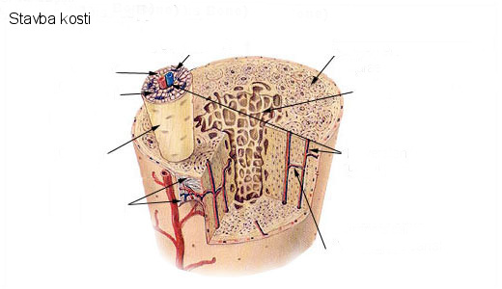
26
Kost je tvořena?
24.
Odpověď
Hutné části, okostice, kostní dřeně

Slide 30
27
Růst kosti do délky probíhá v ………..
Odpověď
Růstových chrupavkách

Slide 31
28
Který vitamín je důležitý pro tvorbu kostí?
Odpověď
Vitamín D

Slide 32
Zdroje:
Všechny uveřejněné odkazy [cit. 2013-02-02]. Dostupné pod licencí Creative Commons na WWW:
Helix84. http://cs.wikipedia.org/wiki/Soubor:Epithelial-cells.jpg
MeDitorial.cz. http://www.osteoporoza.cz/kostni-tkan
Reytan. http://cs.wikipedia.org/wiki/Soubor:Skeletal_muscle_-_longitudinal_section.jpg
Sundar. http://cs.wikipedia.org/wiki/Soubor:Redbloodcells.jpg
Get It. http://cs.wikipedia.org/wiki/Soubor:BlueWhaleSkeleton.jpg
Pngbot.http://upload.wikimedia.org/wikipedia/commons/2/2c/Gray188.png
Not Available. http://upload.wikimedia.org/wikipedia/commons/thumb/e/ed/Human_jawbone_left.jpg/220px-Human_jawbone_left.jpg
Welleschik. http://upload.wikimedia.org/wikipedia/commons/thumb/d/dd/Temporal_bone3.jpg/320px-Temporal_bone3.jpg
Magnus Manske. http://cs.wikipedia.org/wiki/Soubor:Gray198.png
LadyofHats. http://cs.wikipedia.org/wiki/Soubor:Human_skull_side_bones.svg
Pngbot. http://cs.wikipedia.org/wiki/Soubor:Gray_111_-_Vertebral_column-coloured.png
Pngbot. http://cs.wikipedia.org/wiki/Soubor:Gray_111_-_Vertebral_column-coloured.png
Lennert B. http://cs.wikipedia.org/wiki/Soubor:Brustwirbel_oben.png
ThomasPusch. http://cs.wikipedia.org/wiki/Soubor:Skeletpelvis-pubis.jpg
Magnus Manske. http://cs.wikipedia.org/wiki/Soubor:Gray100.png
Pngbot. http://cs.wikipedia.org/wiki/Soubor:Gray115.png
Dodo. http://cs.wikipedia.org/wiki/Soubor:Gray241.png
Lipothymia. http://cs.wikipedia.org/wiki/Soubor:Gray112.png
Palica. http://cs.wikipedia.org/wiki/Soubor:Clavicula_sup.jpg
Magnus Manske. http://cs.wikipedia.org/wiki/Soubor:Gray244.png
Palica. http://cs.wikipedia.org/wiki/%C4%8C%C3%A9%C5%A1ka
Fuelbottle. http://cs.wikipedia.org/wiki/Soubor:Illu_compact_spongy_bone.jpg

